Slide 1



基于区块链技术的农产品 溯源关键技术研究
塔里木大学研究生学术报告
汇报人：柏小康
导师：张楠楠 教授
专业：农业工程与信息技术
日期：2026年3月
Notes:
各位专家、各位老师，大家上午好。今天我汇报的题目是“基于区块链技术的农产品溯源关键技术研究”。这项研究聚焦于如何利用前沿的区块链技术，解决农产品溯源领域的实际问题。我的汇报将围绕这项研究的背景、目标、核心技术以及初步成果展开。

Slide 2

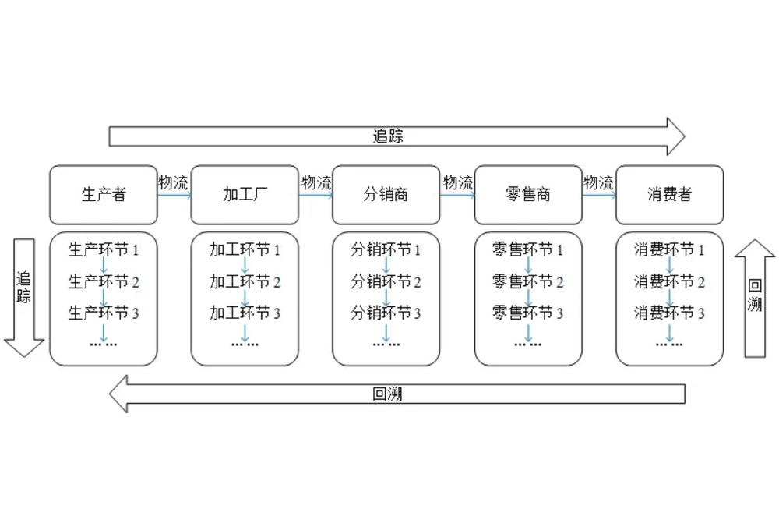



研究背景与痛点：传统模式的局限性
行业痛点：信息孤岛
农产品供应链长、环节多，传统中心化存储方式导致各环节数据难以互通，形成严重的信息孤岛。
安全隐患：数据易篡改
中心化数据库缺乏透明度，数据容易被恶意篡改，消费者难以验证阿克苏苹果等特色产品的真实性。
技术机遇：区块链赋能
区块链的去中心化与不可篡改特性，为构建全流程可信溯源体系提供了理想的技术支撑。
图：传统农产品中心化溯源模式示意
Notes:
我们首先来看研究的背景与痛点，也就是传统农产品溯源模式的局限性。当前，农产品供应链条长、环节多，传统中心化存储模式导致信息孤岛严重，数据易被篡改，消费者难以信任。例如，新疆特色农产品如阿克苏苹果，就常面临品牌保护难、假冒伪劣频发的问题。而区块链技术凭借其去中心化、不可篡改的特性，为构建一个可信的溯源体系提供了重要的技术机遇。接下来，我们将探讨如何利用这一机遇来解决这些痛点。

Slide 3


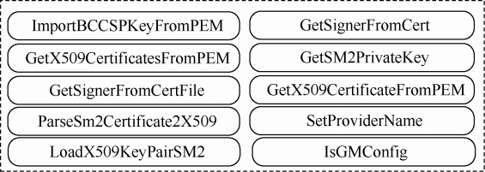
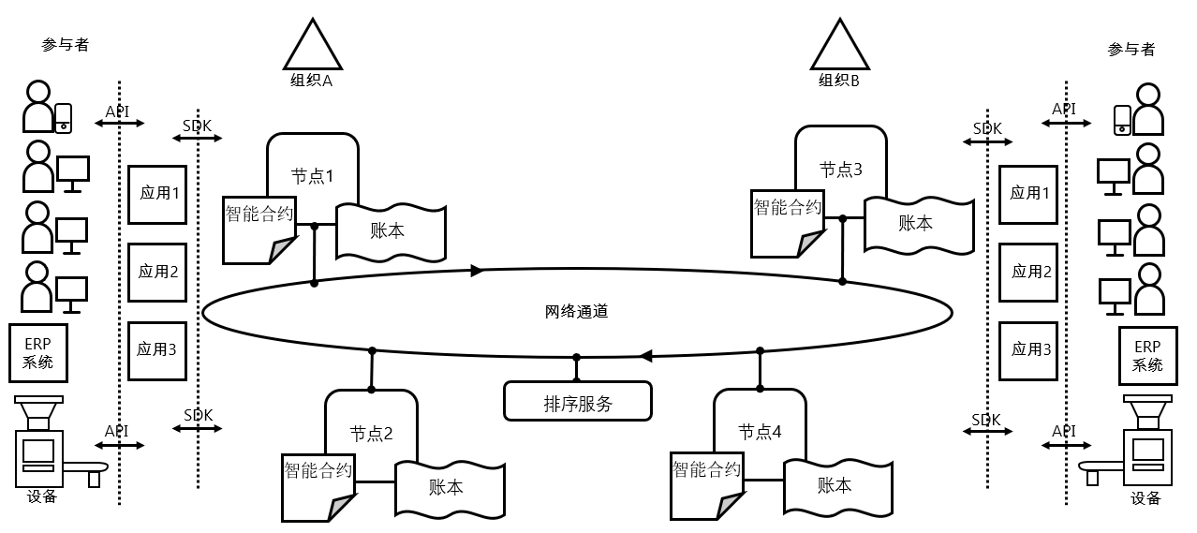



研究目标与主要内容：构建可信溯源体系
核心算法国产化
双存储模型优化
全链条原型开发
攻克国密算法（SM系列）在 Hyperledger Fabric 底层的适配难题，实现安全自主可控。
引入 IPFS 解决海量多媒体数据存储瓶颈，实现“区块链元数据 + IPFS 大文件”的高效存证。
开发涵盖生产、加工、物流、销售全环节的溯源原型系统，并进行实地场景验证。
Notes:
基于这些痛点，我们的研究目标非常明确：构建一个基于 Hyperledger Fabric 联盟链的农产品全生命周期溯源体系。为此，我们设定了三个关键任务。首先，我们要攻克国密算法在区块链底层的适配难题，实现核心算法的国产化替代。其次，针对海量多媒体数据存储瓶颈，我们引入 IPFS 进行链下存储，优化了存储模型。最后，我们开发了一个涵盖生产、加工、销售全环节的溯源原型系统，并进行了实地验证。这些工作共同支撑了我们构建可信溯源体系的愿景。

Slide 4

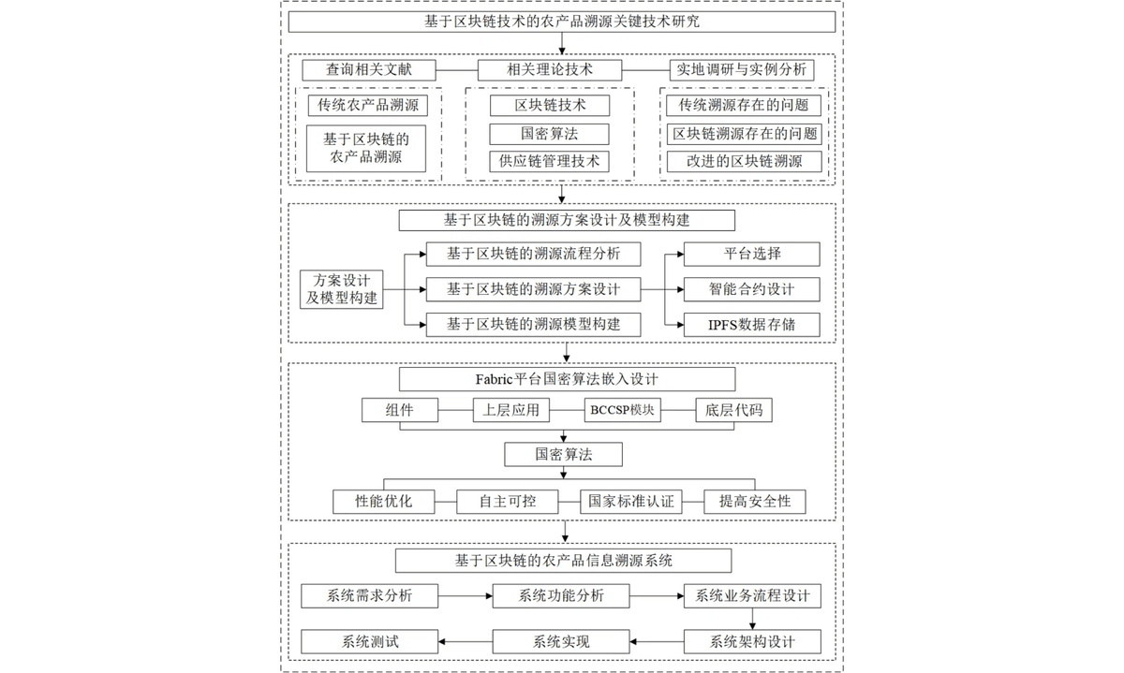
总体技术路线与架构：系统设计的蓝图
1
需求分析与标准制定
2
系统架构与双存储设计
3
国密算法底层适配攻关
4
原型系统开发与集成
5
实验验证与性能优化
底层：Fabric + 国密改造 (BCCSP)
存储：LevelDB + IPFS (双存储)
应用：Gin (Go) + Vue3 + 小程序
图：系统总体技术路线图
Notes:
为了实现上述目标，我们设计了清晰的总体技术路线与架构。我们的技术路径遵循了从需求分析到实验验证的完整流程。在架构设计上，底层我们采用了 Fabric 结合国密改造的 BCCSP 模块。存储方面，我们创新性地采用了区块链与 IPFS 的双存储模型，兼顾了效率与安全性。应用层则通过 Gin、Vue3 和移动端小程序，实现了多端协同。这张图清晰地展示了我们系统设计的蓝图，确保了研究的系统性和可行性。

Slide 5

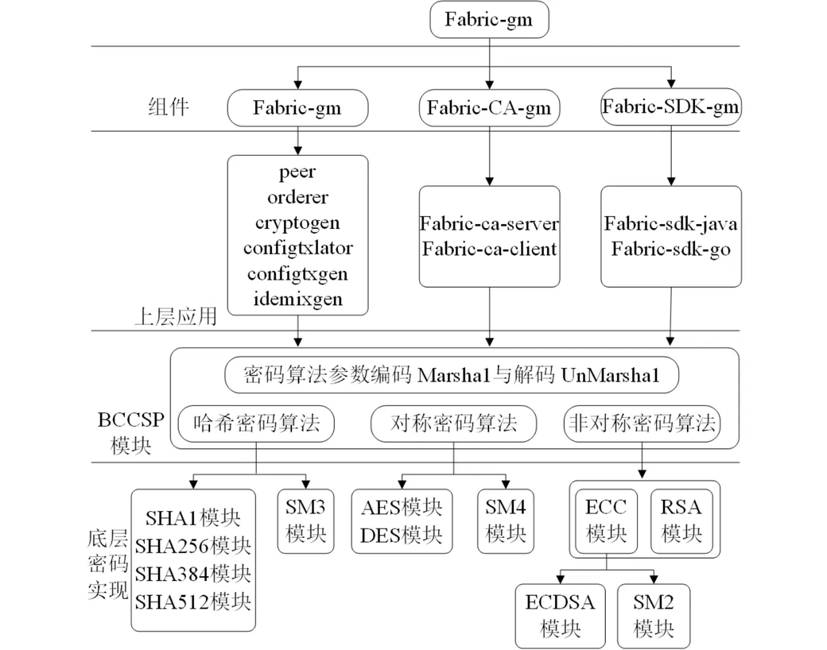


核心攻关：国密算法在 Fabric 中的适配实现
BCCSP 模块重构
重构区块链加密服务提供者 (BCCSP) 接口。
实现国密算法的插件化加载与动态切换。
确保底层加密逻辑与上链业务解耦。
算法全量替换方案
SM2：
替换 ECDSA，用于身份认证与签名。
SM3：
替换 SHA256，用于区块哈希计算。
SM4：
替换 AES，用于敏感数据加密。
图：Fabric 平台国密算法嵌入设计架构图
Notes:
在整个研究中，国密算法在 Fabric 中的适配实现是我们的核心攻关点。我们重构了 Fabric 的 BCCSP 模块，实现了国密算法的插件化加载与动态切换，确保了底层加密逻辑与上层业务的解耦。具体来说，我们用 SM2 替换了 ECDSA 进行身份认证和签名，用 SM3 替换了 SHA256 进行哈希计算，并用 SM4 替换了 AES 进行数据加密。这项工作不仅提升了系统的安全性，更满足了国内信息安全自主可控的要求。接下来，我们将看到这项核心攻关的性能评估结果。

Slide 6


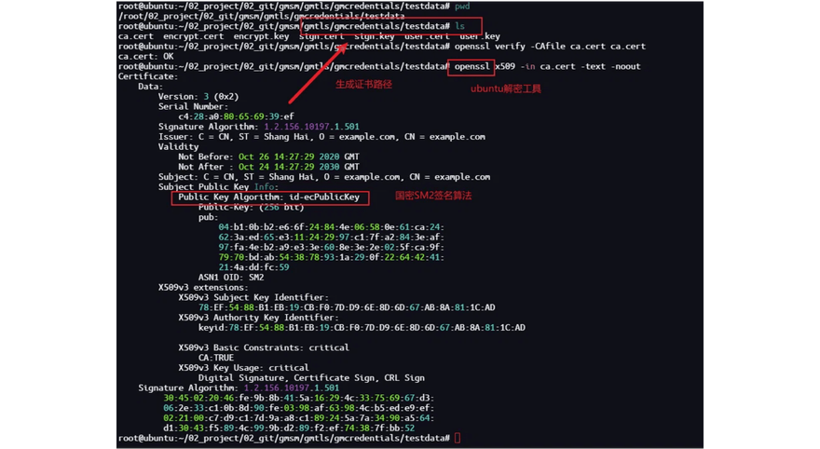
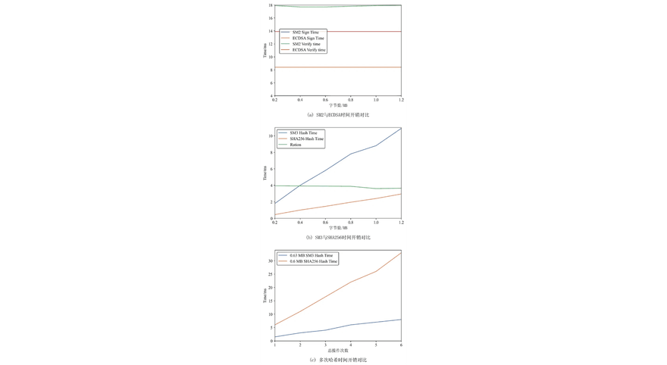
核心攻关：国密性能评估与功能验证
功能有效性验证
算法性能对比分析
图：BCCSP 模块 SM2 算法接口单元测试结果
图：国密算法与原生算法时间开销对比
通过对重构后的 BCCSP 模块进行严格的单元测试，验证了 SM2 签名/验签、SM3 哈希 等接口的正确性，确保国密算法在 Fabric 底层运行稳定。
测试结果显示，SM 系列算法的时间开销略高于原生算法（ECDSA/SHA256），但均保持在 毫秒级 范围内，完全满足农产品供应链实时溯源的性能需求。
Notes:
在国密算法适配完成后，我们对它的性能进行了严谨的评估与验证。我们首先通过单元测试，验证了SM2签名、验签以及SM3哈希等接口的正确性，确保了国密算法在Fabric底层运行的稳定可靠。尽管国密算法的时间开销略高于原生算法，但它们都保持在毫秒级别，这完全能够满足农产品供应链实时溯源的性能需求。这表明我们在保障信息安全自主可控的同时，也兼顾了系统的实用性。

Slide 7
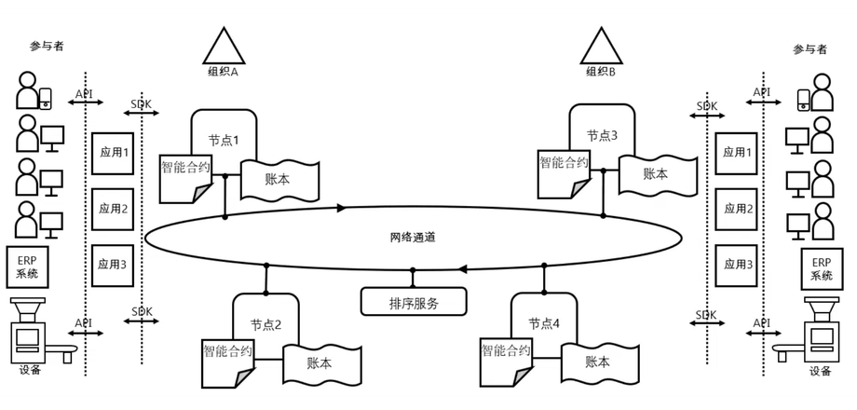
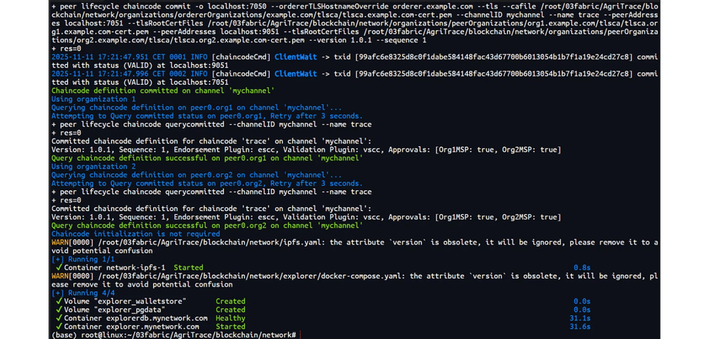




系统实现：Hyperledger Fabric 业务网络部署
图：基于 Fabric 的多组织业务网络拓扑
图：区块链网络节点启动运行状态
多组织架构设计
部署环境与状态
模拟种植商(Org1)、加工商(Org2)及物流商等多方参与，构建联盟链共识基础。
基于 Ubuntu + Docker 容器化部署，成功启动 Orderer 共识节点与 Peer 节点。
Channel 隐私隔离
链码实例化
利用通道技术实现不同业务数据的逻辑隔离，保障敏感信息的安全性。
溯源合约（Chaincode）在各组织节点成功实例化，具备处理交易请求的能力。
Notes:
接下来，我们进入了系统实现阶段，成功部署了Hyperledger Fabric业务网络。我们设计了多组织架构，模拟了种植商、加工商和物流商等多方参与的联盟链环境。同时，我们利用Channel通道技术，实现了不同业务数据的逻辑隔离，有效保障了敏感信息的安全性。整个系统基于Docker容器化部署，Orderer和Peer节点均已成功启动，溯源合约也已实例化，为后续的应用层开发奠定了坚实基础。

Slide 8

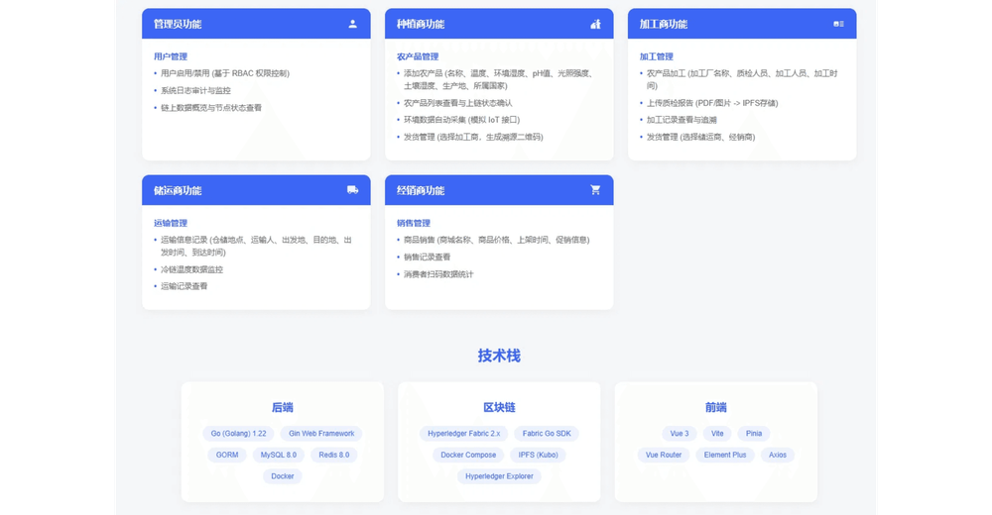
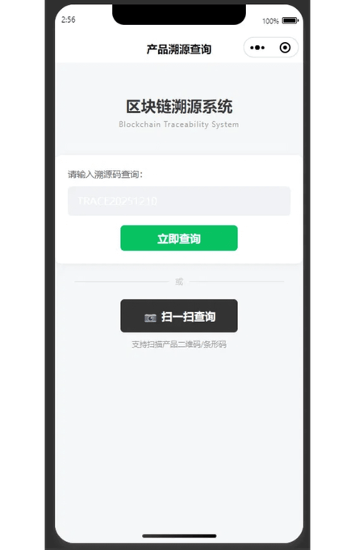
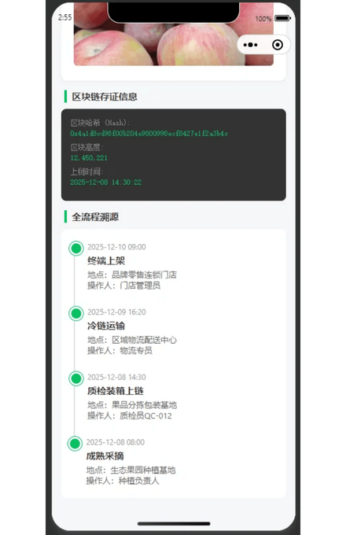
系统实现：Web 管理端与移动端溯源界面
企业端管理工作台
基于 Vue3 + Element Plus 开发，支持种植户、加工商录入阿克苏苹果的施肥、浇水及加工信息，实现数据一键上链。
消费者查询首页
溯源详情与存证
支持扫码或输入溯源码查询，界面简洁直观，符合农产品消费场景。
展示全生命周期信息，并显式展示 区块哈希 (TxHash)，增强消费者信任。
Notes:
在系统实现方面，我们开发了Web管理端和移动端溯源界面，为用户提供了便捷的操作体验。企业管理端基于Vue3和Element Plus开发，支持种植户和加工商轻松录入农产品信息并一键上链。消费者则可以通过移动端小程序扫码查询，直观地了解农产品的全生命周期信息。我们还特别展示了区块哈希和上链时间，以此增强消费者对溯源信息的信任度。

Slide 9


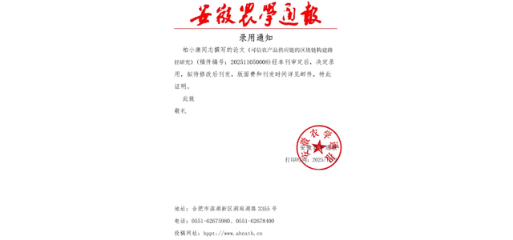


阶段性成果：学术论文与知识产权展示
学术论文发表
[已录用]
《可信农产品供应链的区块链构建路径研究》，发表于《安徽农学通报》(CN 34-1148/S)。
重点探讨了新疆特色农产品在区块链环境下的可信存证与溯源路径。
图：学术论文录用通知书
图：已获授权软件著作权证书
知识产权成果
[已授权]
软件著作权：《网络调试助手系统软件》(登记号：2024R11L2936658)。
[待审查]
实用新型专利：《一种农业种植浇水装置》。
Notes:
在展示了系统的具体实现后，我们来看看目前取得的阶段性成果。这些成果不仅体现在学术研究上，也体现在知识产权的积累上。我们已有一篇普刊论文被《安徽农学通报》录用，这篇论文深入探讨了新疆特色农产品在区块链环境下的可信存证与溯源路径。同时，我们在知识产权方面也取得了进展，一项软件著作权已获授权，另有两项软著和一项实用新型专利正在审查中。这些成果都为我们后续的研究和应用奠定了坚实的基础。

Slide 10



存在问题与下一步计划：持续优化与论文撰写
当前主要问题
下一步研究计划
大规模并发性能未知
2026.20 - 03
引入 Caliper 进行压力测试，优化共识瓶颈；完善系统全功能集成测试。
目前测试主要在实验室小规模节点下进行，针对高并发场景的性能瓶颈尚未量化。
2026.03- 03
优化学位论文初稿，重点完善系统设计与国密实现章节，补充实验数据。
SDK 集成深度不足
2026.03 - 04
论文查重、盲审、准备预答辩；基于 ECharts 开发可视化监管大屏。
应用层 SDK 对国密算法的封装不够平滑，开发效率及系统稳定性仍有提升空间。
2026.05 - 06
完成论文最终修订，准备并参加硕士学位论文答辩。
监管功能尚待完善
针对监管部门的数据审计与预警功能目前仅有雏形，缺乏直观的可视化展示。
Notes:
当然，任何研究都会面临挑战，我们的项目也不例外。目前，我们发现高并发场景下的性能瓶颈尚未量化，应用层SDK对国密算法的封装深度也有待提升，同时监管审计功能仍需完善。针对这些问题，我们制定了详细的下一步计划。我们将引入Caliper进行压力测试，优化共识瓶颈，并完善系统全功能集成测试。同时，我们也将着手学位论文的撰写，并基于ECharts开发可视化监管大屏。这些计划将确保我们能够持续优化系统，并按时完成学业。

Slide 11


谢谢大家！
请各位专家、老师批评指正
汇报人：柏小康
Notes:
最后，我想向我的导师张楠楠教授表示最诚挚的感谢，感谢她一直以来的悉心指导和帮助。同时，也要感谢各位评审专家和老师，感谢你们抽出宝贵时间来听取我的汇报，并给予宝贵的意见。我们坚信，通过技术创新，我们能够更好地守护舌尖上的安全。再次感谢大家，欢迎各位提出宝贵意见和建议。

